Slide 1
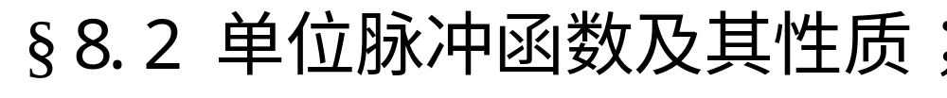
第八章 傅立叶变换

Slide 2
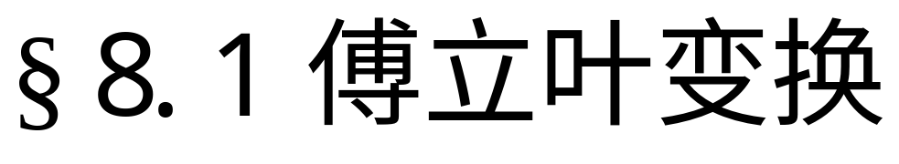
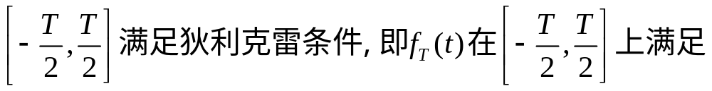
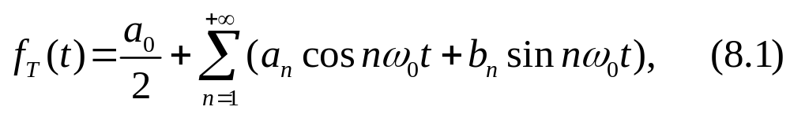
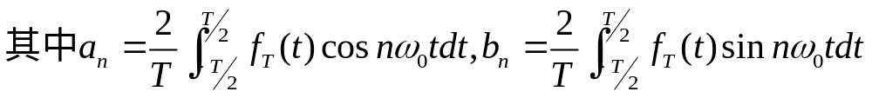
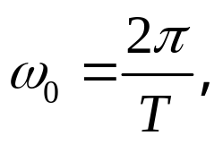
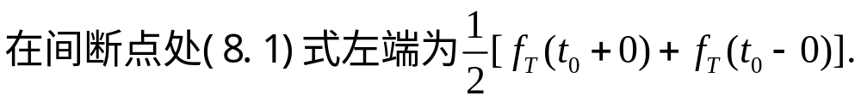

Slide 3
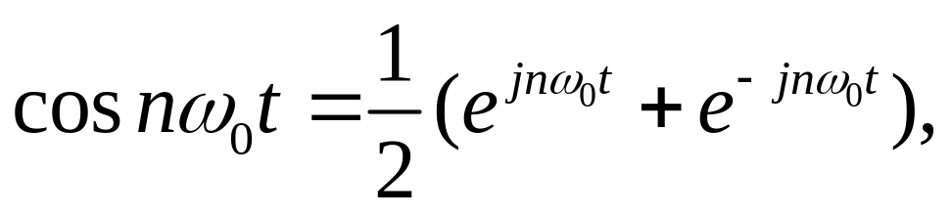
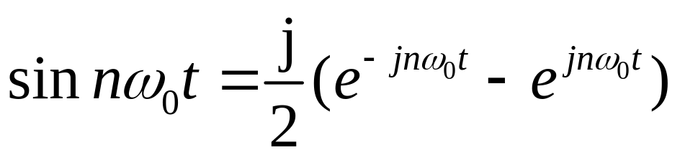
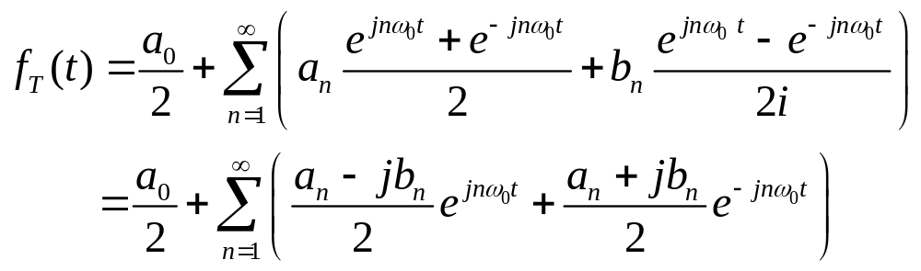
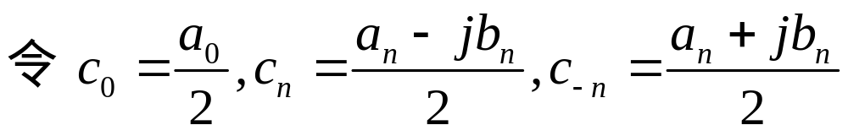
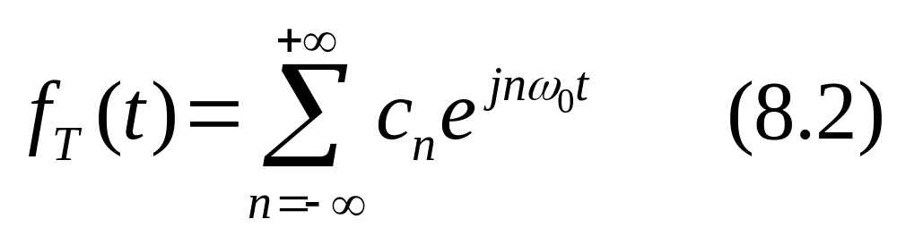
引进复数形式：

Slide 4
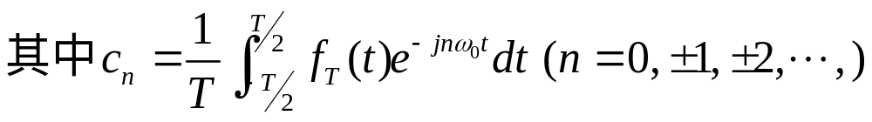

Slide 5
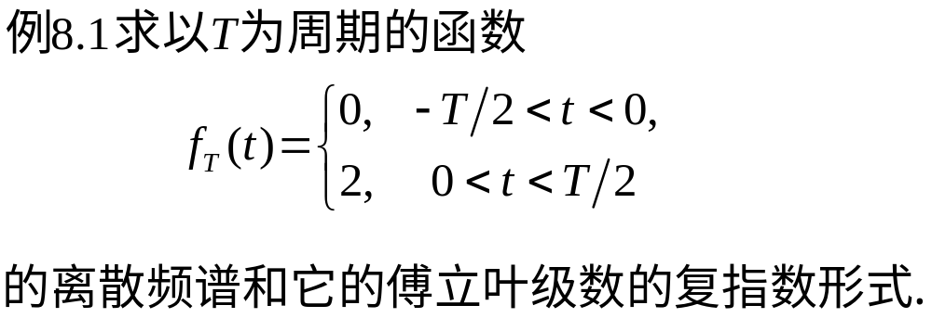
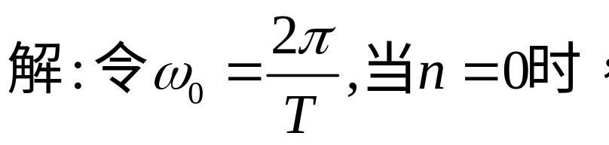
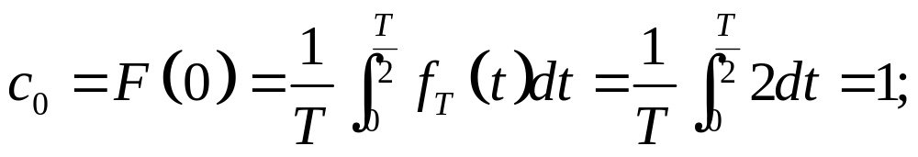
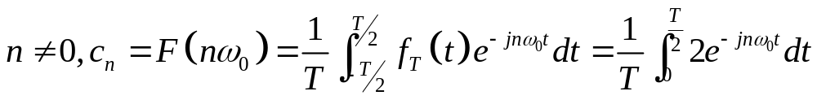
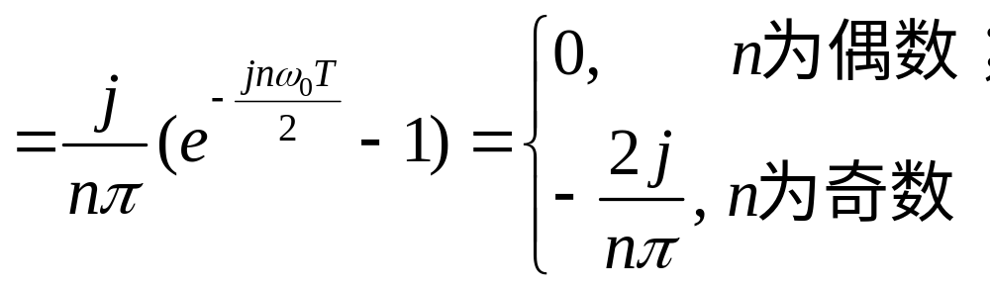

Slide 6
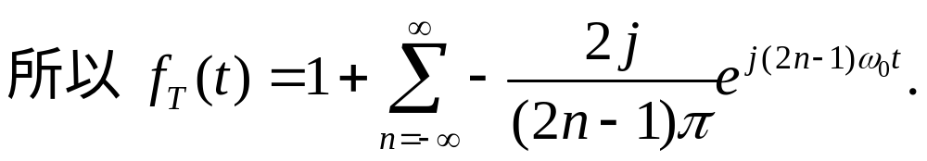
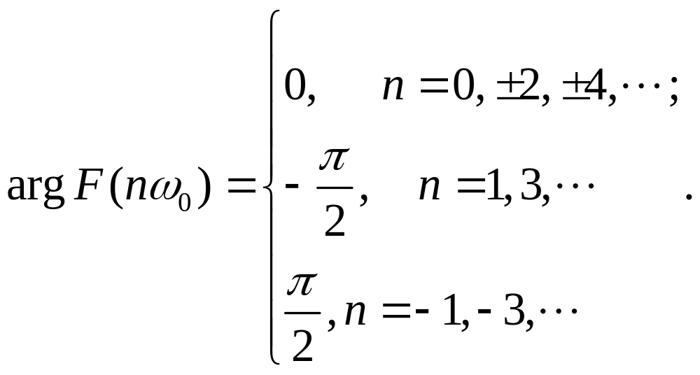

Slide 7
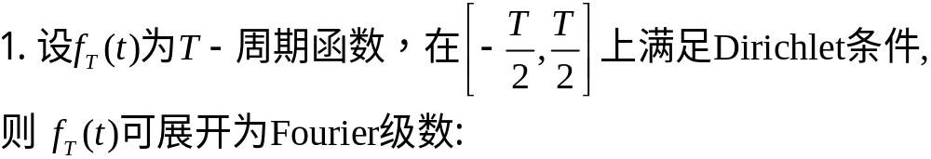
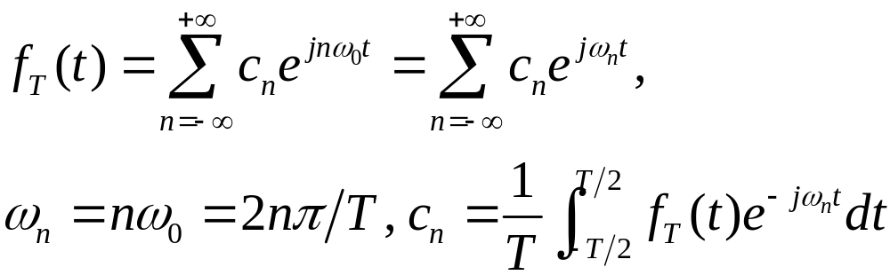
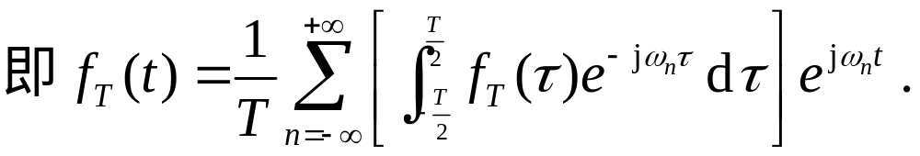
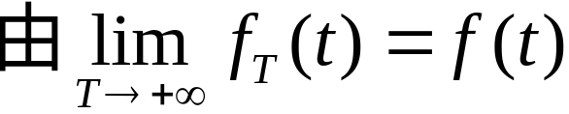
1.2 Fourier积分公式与Fourier积分存在定理

Slide 8
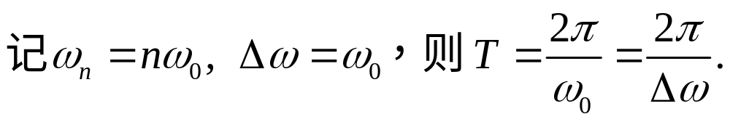
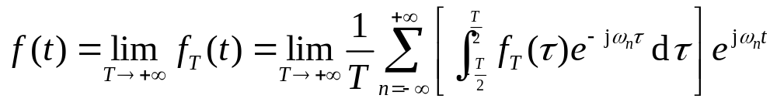
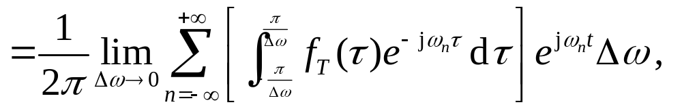
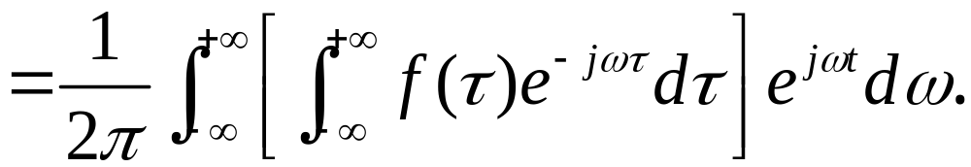
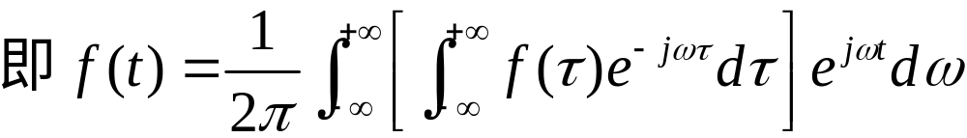
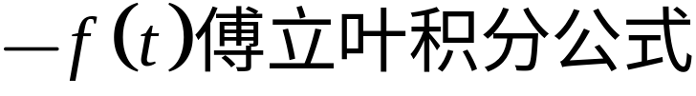

Slide 9
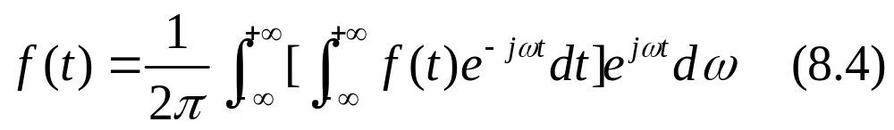
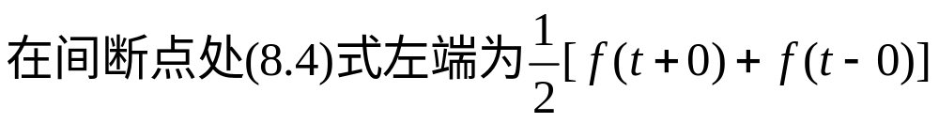
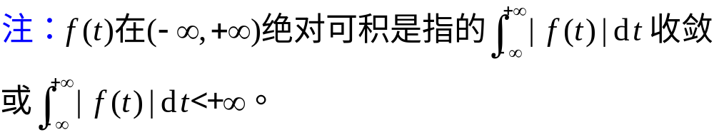

Slide 10
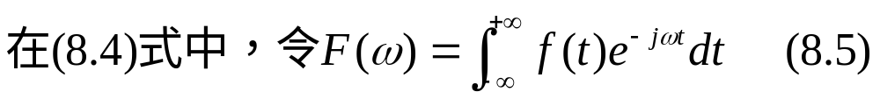
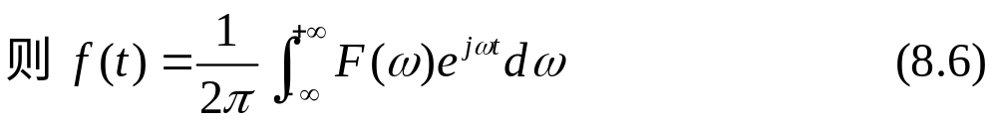

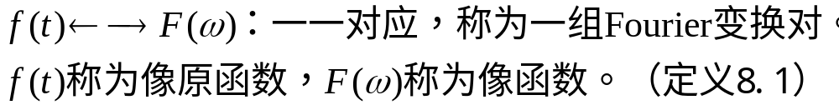

Slide 11
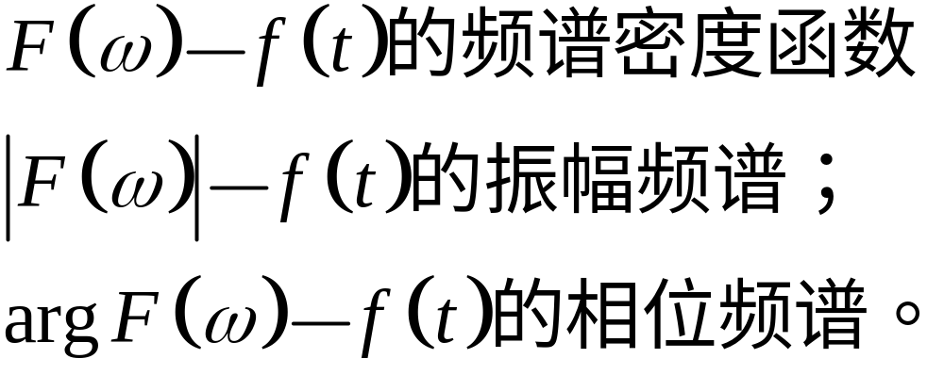
在频谱分析中, 傅氏变换F(ω)又称为f(t)的频谱函数, 而它的模|F(ω)|称为f (t)的振幅频谱(亦简称为频谱). 由于ω是连续变化的, 我们称之为连续频谱, 对一个时间函数f (t)作傅氏变换, 就是求这个时间函数f (t)的频谱.

Slide 12
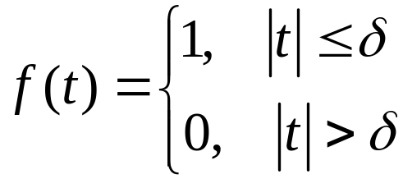
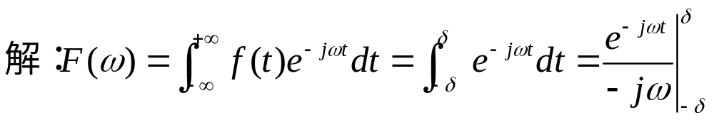
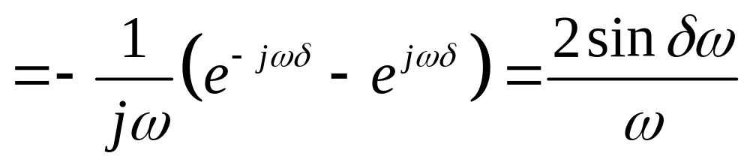
例 8.2求矩形脉冲函数 的付氏变换及其积分表达式。

Slide 13
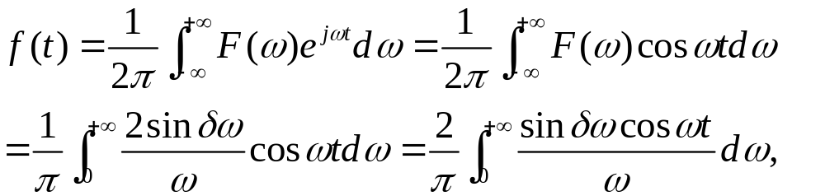
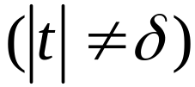
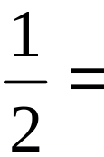
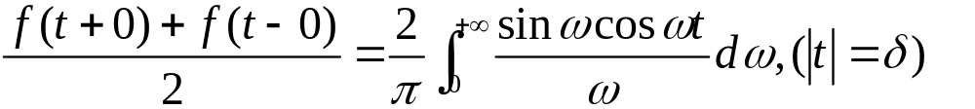
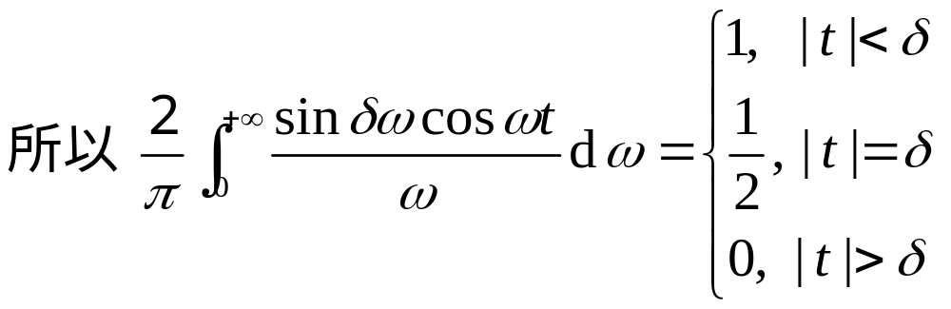
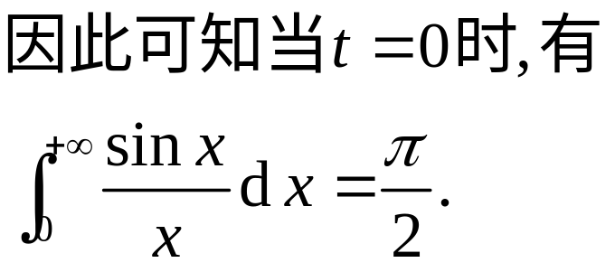

Slide 14
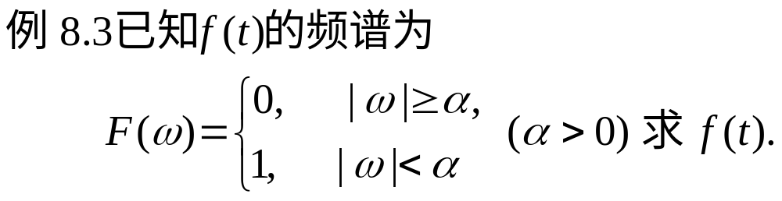
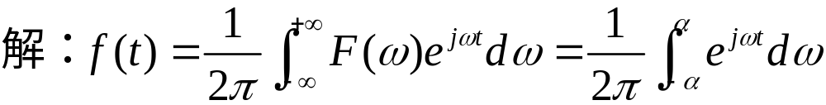
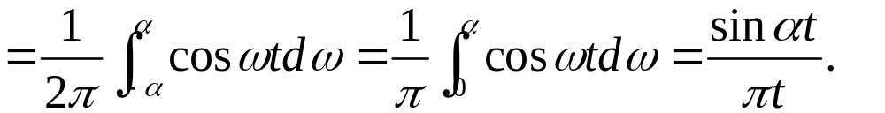
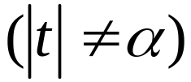


Slide 15






f (t)
t

Slide 16





Slide 17






Slide 18




于是δ (t)与常数1构成了一傅氏变换对.

Slide 19


例8.6 证明：1和2πδ (ω)构成傅氏变换对.
证法1：
证法2：若F(ω)=2πδ (ω), 由傅氏逆变换可得
由上面函数的变换可得

Slide 20




由上面函数的变换可得

Slide 21







Slide 22















Slide 23

在物理学和工程技术中, 有许多重要函数不满足傅氏积分定理中的绝对可积条件, 即不满足条件
例如常数, 符号函数, 单位阶跃函数以及正, 余弦函数等, 然而它们的广义傅氏变换也是存在的, 利用单位脉冲函数及其傅氏变换就可以求出它们的傅氏变换.

Slide 24





例8.9 求正弦函数f (t)=sinω₀t的傅氏变换。

Slide 25
作业
习 题 8-1 P209
8.4(1);8.5(1);8.12

Slide 26



Slide 27








证明：

Slide 28








Slide 29




证明：

Slide 30




Slide 31




例 计算 。
方法1：（先用相似性，再用平移性）

Slide 32




方法2：（先用平移性，再用相似性）

Slide 33




4.微分性：

Slide 34



5.积分性：
6. 帕塞瓦尔(Parserval)等式

Slide 35





Slide 36

实际上, 只要记住下面几个傅里叶变换, 则一般的傅里叶变换都可由下面的公式并结合傅里叶变换的性质而导出.

Slide 37



例利用傅氏变换的性质求δ (t−t₀),

Slide 38




例 若 f (t)=cosω₀t ⋅ u(t), 求其傅氏变换。

Slide 39



Slide 40



例8.13 求下列函数的卷积：
由卷积的定义有

Slide 41



Slide 42





Slide 43







例8.16 求 的傅氏变换.

Slide 44
作业
习 题 8-3 P210
8.6(3)(4);

